Slide 1
Seizing Critical Learning Periods in Federated Learning
Gang Yan, Hao Wang and Jian Li
AAAI-22
李自超

Slide 2
提纲
研究背景
实验设计及结果
总结与讨论
Notes:
主要分享这三个部分。

Slide 3
提纲
联邦学习
研究背景
关键学习期
动机与挑战
Notes:
首先是第一部分，研究背景。

Slide 4




联邦学习
一种新兴的分布式机器学习技术；
在各参与方协作训练模型的过程中保护彼此的数据隐私。
步骤3：
中央服务器聚合所有本地模型来更新全局模型。
Central Server
步骤1：
中央服务器发送全局模型至客户端。
$$w_{1}$$
$$w_{2}$$
$$w_{3}$$
步骤2：
客户端使用本地数据训练该模型，并将训练好的本地模型发送至中央服务器。
Data
Data
Data
client1
client2
client3

Slide 5


关键学习期（Critical Learning Periods）
关键学习期最初是在婴幼儿成长发育过程中观察到的：
对刺激特别敏感，是最佳学习期；
在该时期造成的生理缺陷可能会导致永久性的损伤。
例如，在婴幼儿时期因白内障引起的弱视，即使在后期经手术矫正，患者长大后的视力仍然会受影响，并且这种影响取决于缺陷的发病年龄和持续时间。
现有研究已经在集中式和传统分布式深度学习模型中观察到了类似的现象（[1,2]），即，如果模型在早期训练中使用了缺陷数据（如模糊图像），无论后期再执行多少轮额外的训练，其最终准确率仍会损失。
[1] Jastrzebski S, Arpit D, Astrand O, et.al. Catastrophic Fisher Explosion: Early Phase Fisher Matrix Impacts Generalization. PMLR, 2021.
[2]Agarwal S, Wang H, Lee K, et.al. Adaptive Gradient Communication via Critical Learning Regime Identification. MLSys, 2021.
Notes:
例如婴儿时期因白内障引起的弱视，即使经过手术矫正后，患者长大后的视力仍然会受影响，并且这种影响取决于缺陷的发病年龄和持续时间

Slide 6
动机与挑战
效果：实现更高的学习准确率，优化算法的收敛性
现有的联邦学习研究工作专注于
性能：提高中央服务器和客户端之间的通信效率
安全：隐私保护
通常基于一个隐含的假设：模型训练过程中的所有学习阶段都同等重要。
目前只考虑使用压缩、优化通信频率等方法来提升FL的效率 。
联邦学习模型的训练过程中是否存在关键学习期现象 ？
但是，与集中式训练不同，想要在FL中观察和证明关键学习期的存在并不容易：
(1) 独特的训练方式：涉及多个深度学习过程，随机选择具有本地数据的客户端；
(2) 独特的数据分布：FL实际应用过程中，不同客户端上的数据往往是non-IID的；
. . .
Notes:
是否存在，如果存在，是不是也可以利用关键学习期来提高效率呢

Slide 7
提纲
证明关键学习期的存在
实验设计及结果
FedFIM
抓住关键学习期
Notes:
接下来我们看一下他具体的模型。

Slide 8
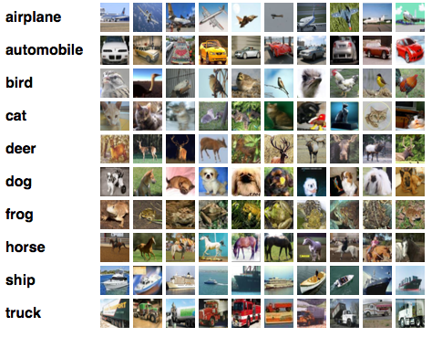
证明关键学习期的存在
实验设计
使用两个代表性的 ML 模型：ResNet-18，CNN
数据集：CIFAR-10 ， CIFAR-100
基于经典FL算法：FedAvg
方法：每轮随机选取12个客户端（共64个）参与训练，
设置一个恢复轮次M。
在第M轮前，使用客户端上的部分训练数据（比例为R）进行训练，
在第M轮后，恢复使用客户端上的全部训练数据进行训练。
特殊设置：
non-IID : 将每一类训练数据分成20个部分，从所有类中随机选取3部分给每个参与训练的客户端；
IID : 将所有训练数据均匀分配至每个客户端。
Notes:
10种类型的彩色图片构成

Slide 9
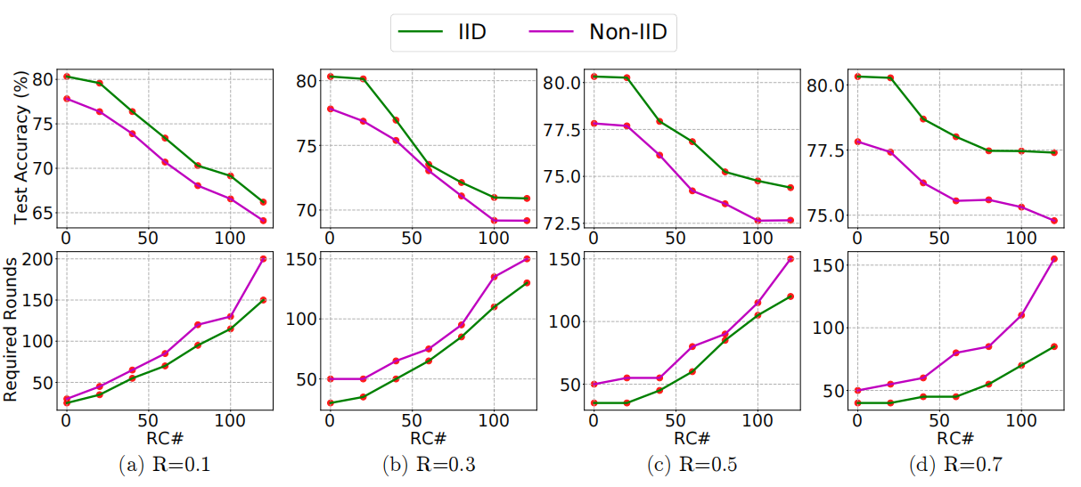
证明关键学习期的存在
四组实验：ResNet-18 on CIFAR-10 ，ResNet-18 on CIFAR-100 ，
CNN on CIFAR-10 ，CNN on CIFAR-100 。
以ResNet-18 on CIFAR-10为例：
四组实验结果类似
如果训练数据集没有在早期（如第20轮）恢复到整个数据集，无论后期经过多少轮额外的训练，仍会对最终准确率造成损失（且训练耗时越长）。
比例R越小，观察到的关键学习期现象越明显。
FL训练时存在关键学习期
Notes:
R：这其实是可以预见的

Slide 10
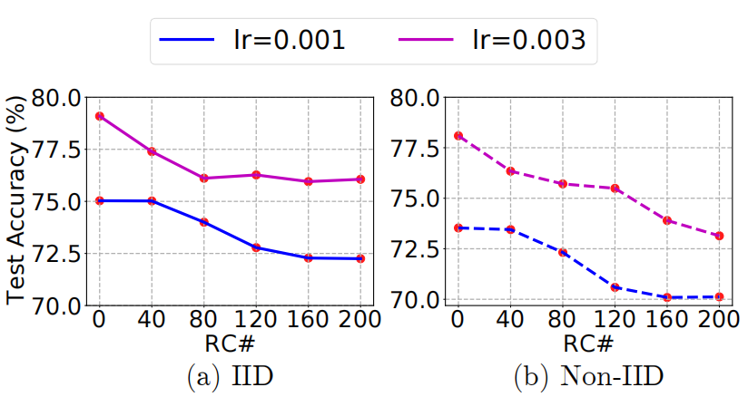
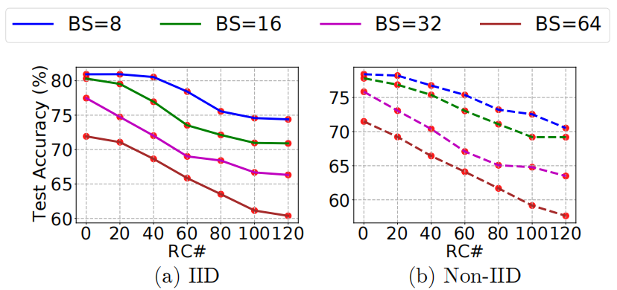
证明关键学习期的存在
如何保证在实验中观察到的关键学习期现象不是由超参数的设置导致的？
原实验中设置的学习率L：初始0.01，衰减率为0.97（防止loss来回振荡不下降）
batch size : 16
准确率和训练效率的下降是不是由学习率L后期的衰减导致的？
与batch size的大小差异是否有关？
改为恒定学习率L = 0.001，0.003
BS = 8，16，32，64
仍能观察到关键学习期现象
Notes:
用了优化的方法，批大小

Slide 11
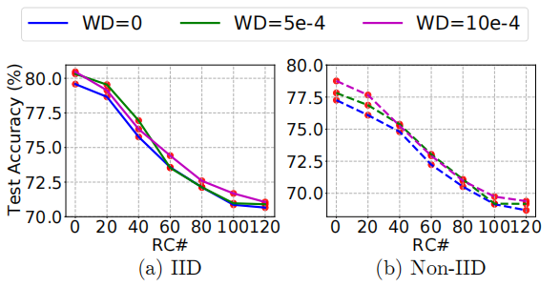
证明关键学习期的存在
原实验设置中，SGD优化器的权重衰减WD设置为 $5×{10}^{−4}$（缓解过拟合）。
准确率和训练效率的下降是不是由权重衰减导致的？
将权重衰减WD改为 0，5e-4，10e-4：
仍能观察到关键学习期现象，
权重衰减值的大小几乎不会改变曲线形状。
FL训练时存在关键学习期。
关键学习期对 FL 的训练性能及最终准确率起着关键作用。
Notes:
SGD随机梯度下降

Slide 12

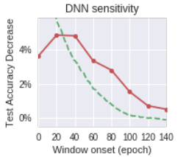
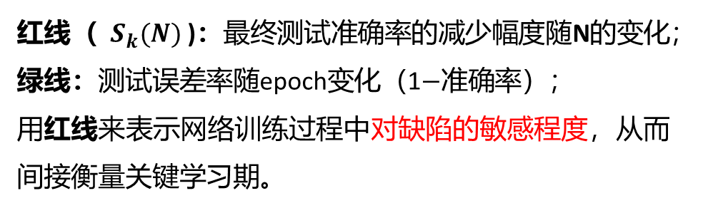
FIM
如何来测量出FL训练中的关键学习期？
首先考虑非FL情况下：
“滑动窗口”：训练时在 [ N , N + k ] 轮次内使用缺陷数据。( k=40 )
红线（ $S_{k}(N)$)：最终测试准确率的减少幅度随N的变化；
绿线：测试误差率随epoch变化（1$−$准确率）；
用红线来表示网络训练过程中对缺陷的敏感程度，从而间接衡量关键学习期。
[3]
N
对缺陷的敏感性在早期快速学习阶段的中心部分（30轮）达到峰值，之后引入缺陷对最终准确率产生的影响很少或没有影响。
峰值点附近即为关键学习期临界点，约前40轮为关键学习期。
[3] Achille A, Rovere M and Soatto S. Critical learning periods in deep networks. ICLR, 2019.
Notes:
首先来看这幅图,当M增大至100轮以后，该DNN的最终准确率不再降低，表明其最终效果不再因为一段使用缺陷数据训练的时期而减少，且后期网络训练对缺陷的敏感度也非常低。

Slide 13
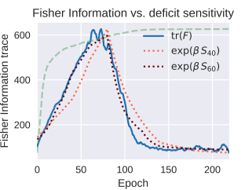

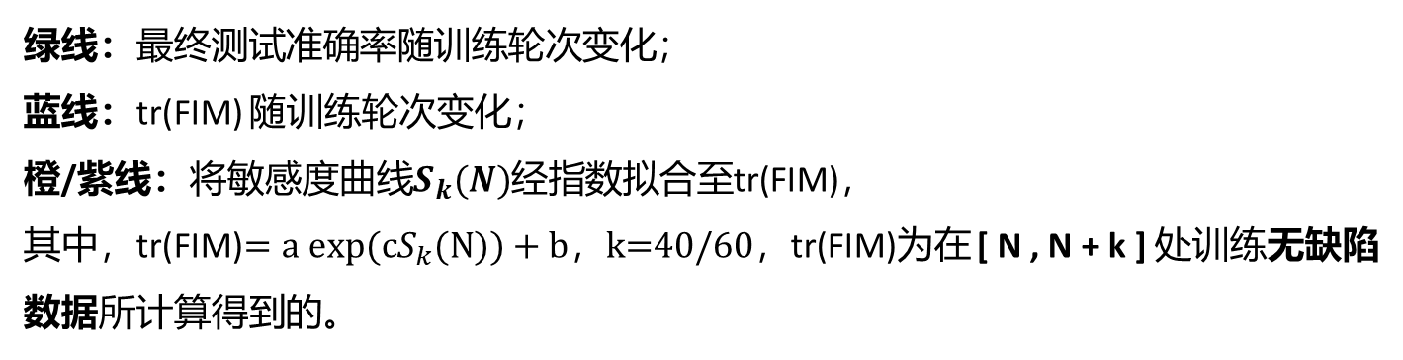
FIM
费希尔信息矩阵（Fisher Information Matrix，FIM）
$$F(w)=𝔼_{x\sim χ,\hat{y}\sim p_{w}(y|x)}[g(x,\hat{y}){g(x,\hat{y})}^{T}]$$
模型参数
梯度
[3]
绿线：最终测试准确率随训练轮次变化； 蓝线：tr(FIM) 随训练轮次变化；
橙/紫线：将敏感度曲线$S_{k}(N)$经指数拟合至tr(FIM)，
其中，tr(FIM)$=a exp(cS_{k}(N))+b$，k=40/60，tr(FIM)为在 [ N , N + k ] 处训练无缺陷数据所计算得到的。
tr(FIM)可表示训练过程中所包含的数据信息量，间接表示神经网络的连接强度。
[3] Achille A, Rovere M and Soatto S. Critical learning periods in deep networks. ICLR, 2019.
Notes:
kafang分布，梯度下降是一阶导，p后验分布

Slide 14
FIM
tr(FIM)：训练初期，网络获取数据信息，连接强度增强。
当跨过所有瓶颈时，性能开始稳定，网络已学习了主要有效特征，度过了关键学习期。
可以认为，tr(FIM)曲线最后一个极大值点约为关键学习期结束处。
[3]
可通过tr(FIM)来解释为什么训练的早期阶段是关键学习期：
训练的早期阶段对于引导网络跨过瓶颈（学习有效特征）并向“右”至最终的“山谷”（拟合）具有关键作用。
[3] Achille A, Rovere M and Soatto S. Critical learning periods in deep networks. ICLR, 2019.

Slide 15
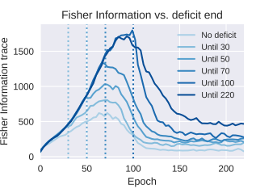
FIM
[3]中还观察到一个现象：
假设一开始就使用缺陷数据进行训练，直到M轮时改用完整训练数据。（M=0,30,50,70,100,220)
可以看出，随着M的增大，tr(FIM)的值增大，且曲线整体右移。
[3]
...300
“ 缺陷数据迟迟不恢复，导致无法在训练中对数据进行分类，网络需要被迫记住标签，从而增加了执行相同任务所需的信息量。”
[3] Achille A, Rovere M and Soatto S. Critical learning periods in deep networks. ICLR, 2019.
Notes:
对此，他给出的解释是

Slide 16


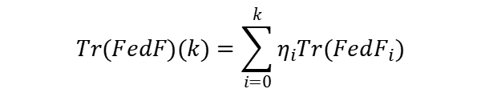


FedFIM
考虑 FL 环境下：
由于训练数据保存在每个客户端 j，考虑计算本地tr(FIM) ：
$$F_{j}(w)=𝔼_{x_{j}\sim χ_{j},\hat{y_{j}}\sim p_{w}(y_{j}|x_{j})}[g(x_{j},\hat{y_{j}}){g(x_{j},\hat{y_{j}})}^{T}]$$
$F_{j}(w)$ 是用本地数据集$D_{j}$上的全局模型 w 计算得到的。
然后对所有客户端的本地 FIM 加权平均 计算得到tr(FedFIM)为：
$$FedF(w)=\sum_{j}{\frac{\left|D_{j}\right|}{\left|D\right|}F_{j}(w)}$$
$\left|D_{j}\right|$表示本地数据集大小。
由于tr(FedFIM)的测量过程中存在噪声（尤其是non-IID情况下），
需调整学习率进行补偿，于是考虑tr(FedFIM)的加权累计和：
$$Tr(FedF)(k)=\sum_{i=0}^{k}{η_{i}Tr({FedF}_{i})}$$
$$Cum$$
$η_{i}$为第i轮的学习率，${FedF}_{i}$为第i轮的FedFIM。
-

Slide 17
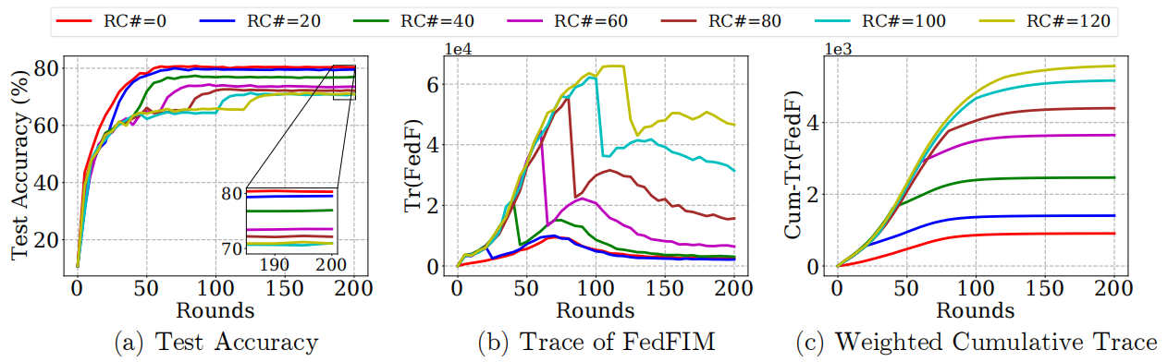
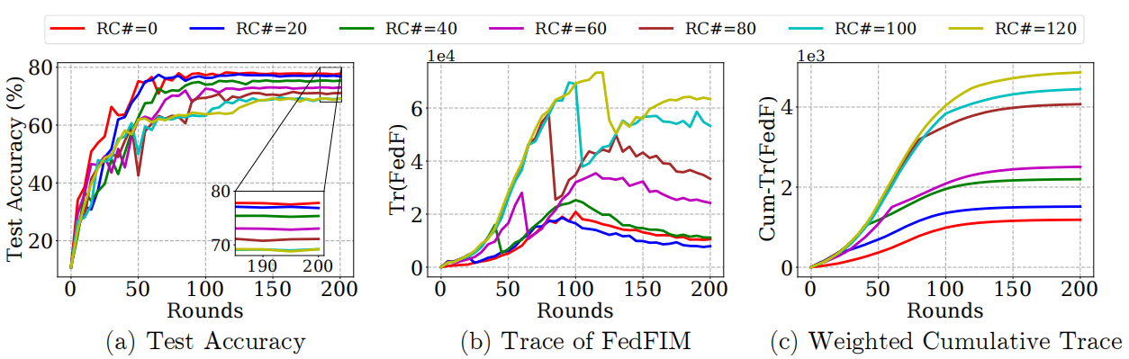
FedFIM
以ResNet-18 on CIFAR-10为例：
IID
RC#为恢复轮，RC#之前使用30%的本地数据用于训练，在RC#后恢复至整个训练数据集。
non-IID
Tr(FedFIM) 的图像与非FL情况下的 Tr(FIM)[3] 的情况相吻合，较晚的缺陷恢复会导致较大的Fisher信息量累积，说明该FedFIM可以用来描述FL中的关键学习期。
[3] Achille A, Rovere M and Soatto S. Critical learning periods in deep networks. ICLR, 2019.
Notes:
如果训练数据集早在第 20 轮时没有完全恢复，最终的测试精度将永久受损。
在早期训练阶段，FedFIM 的迹急剧增加。
逐渐趋于平稳后，当训练的数据集恢复到整个数据集，测试准确度进一步提高，但增加幅度较少

Slide 18
抓住关键学习期
实验环境：在带有 NVIDIA RTX 3060 GPU 的 Python 3 上的 PyTorch 上运行。 客户端总数为 25。
设定：
All Clients：所有客户端都参与联邦学习训练；
Partial Clients：只有部分客户端（如 60%）参与联邦学习训练；
All Clients in critical periods else Partial Clients：在关键学习期内，所有客户端都参加训练，之后，只有部分客户（如 60%）仍继续参与训练；
All Data：每个客户端在训练中使用所有本地数据；
Partial Data：每个客户端在训练中使用部分本地数据（如 25%）；
All Clients in critical periods else Partial Clients：在关键学习期内，每个客户端使用所有本地数据参与训练，之后，只使用部分数据（如 25%）参与训练；

Slide 19
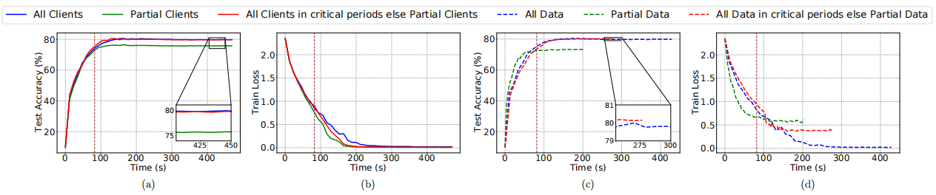
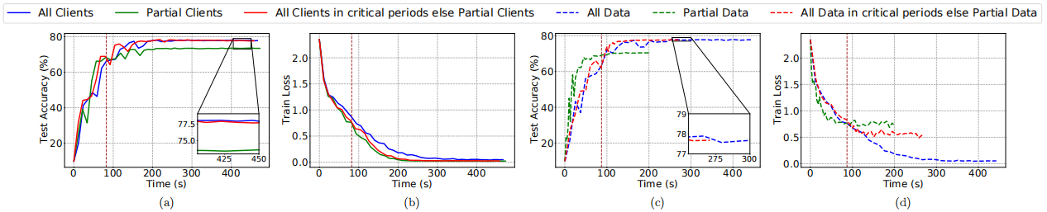
抓住关键学习期
以ResNet-18 on CIFAR-10(IID / Non-IID)为例：
IID
Non-IID
（1）不需要一直让所有客户端都参与训练：
提高了模型训练效率，减少了训练时间，同时保持了最终测试的准确率；
（2）不需要让每个客户端一直使用全部的本地数据进行训练：
提高了模型训练效率，减少了训练时间，最终测试的准确率也相似；

Slide 20
提纲
优缺点
总结
思考
Notes:
最后我们来看一下他所做的一系列实验，来证明他的模型、方法的有效性。

Slide 21
总结
优点：
利用关键学习期为提升联邦学习模型的训练效率提供了新的思路，可在提高训练效率的同时保持模型的性能；
不足：
通过将tr(FedFIM)与网络对缺陷的敏感度联系起来，从而利用tr(FedFIM)测量关键学习期，并以后续实验结果反过来证明其正确性。缺乏充分的理论依据，实际上这种测量方法是建立在“假设”上的。
实验中用到的数据集、网络结构、算法不够多。
思考：
在训练联邦学习模型时，可尝试在关键学习期使用所有客户端及其所有本地数据进行训练，之后只使用部分客户端及其部分本地数据进行训练，从而提高联邦学习模型训练效率。

Slide 22

欢迎老师和同学们指正！

